Slide 1
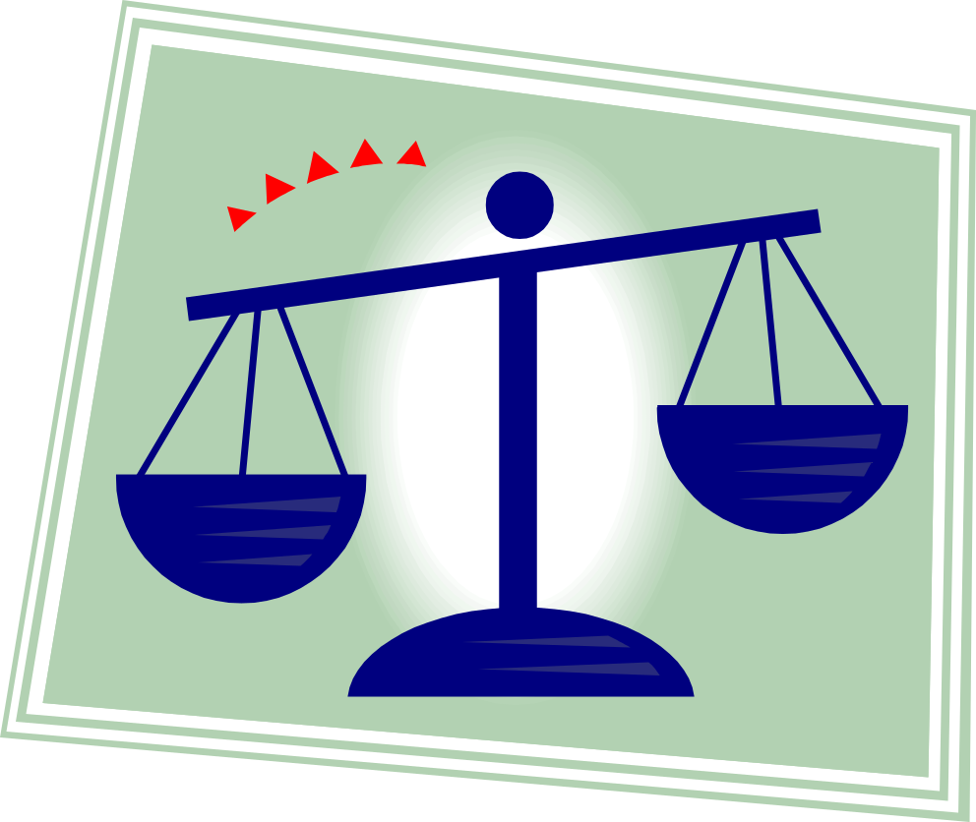
Военно-космическая академия
имени А.Ф.Можайского
______________________
Кафедра 108
«Социально-экономических
дисциплин»

Slide 2
Старший преподаватель 108 кафедры
Лаушкин Сергей Анатольевич
тлф: +7 (981) 171-15-07
эл.почта: Lsa108@mail.ru
НУК, ауд. 319 – преподавательская
НУК, ауд. 317 – метод. кабинет

Slide 3
Тема 1 (вводная).
Понятие, сущность и роль государства и права в жизни общества и армии.
1. Понятия и типы государства
2. Понятие и сущность права. Источники права
3. Система права и система законодательства РФ
4. Военное право – основа строительства
Вооруженных сил Российской Федерации

Slide 4
Литература:
Основная
Правоведение: [электронное учебное пособие]. – М.: Военный университет МО РФ, 2016 (стр. 8-30).
Правоведение.- Учебное пособие.- ВКА.-2012 (гл. 1).
Правоведение. Методические рекомендации, планы семинарских и практических занятий.- ВКА.- 2014.
Правоведение. Практикум.- ВКА.- 2017.
Интернет-ресурсы
Справочно-правовая система "Консультант плюс" http://www.consultant.ru
Справочно-правовая система "Гарант" http://ivo.garant.ru
Официальный интернет-портал правовой информации http://pravo.gov.ru/

Slide 5
Вопрос 1
Понятия и типы государства

Slide 6
Государство – это:
Определенный способ организации общества (публичная политическая власть, распространяющаяся на всё общество);
Совокупность официальных органов власти (правительство, парламент, суды и т.д.);
Основной участник международных отношений.

Slide 7
Государства различаются по:
историческому типу;
форме правления;
форме государственного устройства;
политическому режиму.
Кроме того, любое государство характеризуется рядом основных общетеоретических признаков.

Slide 8
Признаками государства являются:
1) Территориальная организация населения (подчиняет себе всё население на определённой территории);
2) Государственный суверенитет (самостоятельность по отношению к другим государствам);
3) Наличие публичной власти (чиновники, полиция, армия и др.);
4) Сбор налогов (взимаемые налоги направляются на содержание государственного аппарата власти);
5) Система законодательства, право (законы, издаваемые государственным законодательным органом обязательны для всего населения страны).

Slide 9
Типология государств
Тип государства – это взятые в единстве наиболее общие черты различных государств, образующие систему их важнейших свойств и критериев, порождаемых соответствующей исторической эпохой.
Формационный подход | Цивилизационный подход
Общественно-экономическая формация – это социальная система, базирующаяся на том или ином способе производства материальных благ. Владение собственностью является определяющим критерием для осуществления властных полномочий и рассматривается как основная причина классового расслоения общества. Виды формаций: первобытно-общинная рабовладельческая феодальная буржуазная коммунистическая | Ориентирован на познание особенностей государственного развития через все формы деятельности человека: трудовую, политическую, социальную, религиозную… Цивилизация (от лат. civilis – «гражданский») это социокультурная система, включающая как социально-экономические условия жизнедеятельности общества, так и этнические, религиозные его основы, а также уровень экономической, политической, социальной и духовной свободы личности. Концепция Н.Я.Данилевского Концепция А.ДЖ.Тойнби Этническая концепция А.Н.Гумилева

Slide 10
Вопрос 2
Понятие и сущность права. Источники права

Slide 11
Право
(в субъективном смысле)
вид и мера возможного поведения субъекта (ФЛ, ЮЛ, государства, гос.органа, народа и т.д.)
совокупность прав и свобод субъекта
права < ? > свободы
Обязанность – мера должного поведения субъекта
права
обязанности
взаимокорреспондируют друг другу

Slide 12
Право
(в объективном смысле)
совокупность принципов и норм, регулирующих общественные отношения, установленных или санкционированных государственной властью и обязательных для всех граждан.
Соблюдение этих норм достигается добровольным выполнением, а в случае нарушения - государственным принуждением.

Slide 13
Признаки права:
Общие | Специфические
системность (жесткая структура всех норм права); нормативность (нормы права закреплены в нормативных правовых актах); общеобязательность (нормы права обязательны для всех); регулятивность (право есть регулятор общественных отношений). | -публичность (публикуются в открытой печати, доступны для всех, вступают в силу после опубликования); -санкционированность государством (все нормы права устанавливаются и санкционируются государством); - гарантированность государством (защита норм права, вплоть до мер государственного принуждения).

Slide 14
Правоотношение
общественное отношение, урегулированное нормами права, участники которого являются носителями субъективных прав и обязанностей, определяющих меру возможного и должного поведения.

Slide 15
Состав правоотношения:
субъекты правоотношения – это лица, наделенные правосубъектностью (правоспособностью и дееспособностью), реализующие в рамках правоотношения субъективные права и юридические обязанности взаимно корреспондирующего характера
объекты правоотношения – это материальные, духовные и иные социальные блага, которые служат удовлетворению интересов и потребностей граждан, организаций
содержание правоотношения составляют права и обязанности субъектов правоотношения

Slide 16
Юридические факты
обстоятельства, предусмотренные в законе, которые являются основанием для возникновения, изменения и прекращения конкретных правоотношений
Различают:
юридические факты-события – естественные природные явления, которые объективно не зависят от воли и сознания людей (наводнение, землетрясение, рождение, смерть и т.д.)
юридические факты-действия – обстоятельства, зависящие от воли людей и совершаемые ими. Подразделяются на:
- правомерные (поступление на работу, выход на пенсию,
регистрация брака и т.д.)
- неправомерные (все виды правонарушений)
юридические факты-правовые состояния – обстоятельства, длящиеся во времени и отражающие положение субъекта в обществе, его отношения с другими людьми. Оно может быть результатом правомерных (нахождение в браке, гражданство, трудовой стаж) или неправомерных действий (нахождение в розыске, под стражей, под арестом и т.д.).

Slide 17
Правовая семья
совокупность национальных правовых систем, объединенных общностью источников права, основных понятий, структуры права и исторического пути его формирования.
Виды правовых семей:
англосаксонская (семья общего права) – Великобритания, США, Канада, Австралия, Новая Зеландия, Ямайка, Ирландия…
романо-германская (семья континентального права) – Германия, Италия, Франция, Турция, Чехия, Швейцария…
семья скандинавского права – Норвегия, Дания, Финляндия, Швеция…
религиозно-правовые семьи:
- исламское право (шариат) – Саудовская Аравия, Иран, Пакистан…
- иудейское право (галаха́) - Израиль
семья обычного права – страны Океании, тропической Африки
семья индусского права и другие.

Slide 18
Источник права
(в формально-юридическом смысле)
это форма закрепления (внешнего выражения) правовых норм и придания им общеобязательного характера.

Slide 19
Виды источников права:
нормативный правовой акт – письменный официальный документ, принятый установленным порядком и содержащий нормы права;
судебный прецедент – решение, вынесенное судом по конкретному делу, которое становится обязательным для всех судов той же или низшей инстанции при решении аналогичных дел;
договор нормативного содержания – соглашение двух или более субъектов права, в котором содержатся нормы права, регулирующие их отношения (напр., международный договор, внутригосударственные договоры);
правовой обычай – правило поведения, исторически сложившееся в определенном обществе или местности путем многократного повторения, которое взято под охрану государством и обеспечено силой его принуждения;
религиозные тексты;
научные доктрины и т.д.

Slide 20
Вопрос 3
Система права и система законодательства РФ

Slide 21
Система права
строение национального права, заключающееся в разделении правовых норм на определенные части (отрасли, институты и т.д.)
Система
права
Материальное право
Публичное право
Отрасль права
Процессуальное право
Частное
право
Подотрасль
права
Межотраслевой
Правовой институт
Отраслевой
Норма
права

Slide 22
Отрасль права – это наиболее крупная, обособленная совокупность принципов и правовых норм, регулирующих качественно однородные группы общественных отношений. Основными отраслями права являются: Конституционное право, Гражданское право, Административное право, Уголовное право и др.
Отрасли права в качестве структурных элементов включают подотрасли и институты
Подотрасль права – обособленная в рамках отрасли совокупность юридических норм, регулирующих крупный, относительно самостоятельный блок однородных общественных отношений например, в гражданском праве: - право интеллектуальной собственности; - вещное право; - наследственное право | Институт права – структурный элемент системы права, объединяющий специализированные нормы, характеризующие юридические понятия, категории, принципы например, в вещном праве: - приобретение права собственности; - прекращение права собственности

Slide 23
Аналогия закона – это применение к отношениям, не урегулированным законом, положений закона, регулирующего сходные отношения.
Применяется только в сфере частного права.
Не допускается применение в уголовном, финансовом и других публичных отраслях права.
Аналогия права – регулирование отношений, исходя из принципов отрасли права, при отсутствии норм, регулирующих данные отношения и невозможности применения аналогии закона.
Принципы права (принципы отрасли права) – основополагающие начала, выражающие сущность права, и определяющие общую направленность правового регулирования. Подразделяются на общие, межотраслевые, отраслевые.

Slide 24
Норма права
правило поведения общезначимого и общеобязательного характера, принимаемое от имени государства, обеспечиваемое системой государственных гарантий и санкций.
является первичным элементом системы права
Структура правовой нормы :
Диспозиция – часть нормы права, непосредственно раскрывающая правила поведения, формулирующая права и обязанности субъектов в процессе урегулированных данной нормой правоотношений.
Гипотеза – часть нормы права, указывающая на условия, при наступлении (не наступлении) которых реализуется закрепленное в норме правовое предписание.
Санкция – часть нормы права, в которой определяются мера и вид государственного взыскания, применяемого к нарушителю, не выполняющему предписаний диспозиции

Slide 25
Критериями разделения права на отрасли служат:
предмет правового регулирования - определенный вид общественных отношений, регулируемый данной отраслью права (семейные, трудовые, имущественные отношения и т.д.);
метод правового регулирования - способ правового воздействия при регулировании данного вида общественных отношений.

Slide 26
Методы правового регулирования
Императивный
(властное предписание абсолютно определенного характера)
Диспозитивный
(основан на предоставлении субъектам свободы выбора поведения)
запретительный
обязывающий
договорный
рекомендатель-ный

Slide 27
Система законодательства -
это совокупность действующих на территории данного государства нормативных правовых актов (НПА).
Все НПА подразделяются на:
- законы (в т.ч. Конституции и кодексы) – это нормативные правовые акты, которые принимаются в особом порядке органом законодательной власти или референдумом, обладают высшей юридической силой и регулируют наиболее важные общественные отношения;
- подзаконные акты (постановления, указы, приказы, распоряжения и т.д.) - наименование всех правовых актов, стоящих в иерархии правовых актов ниже законов. Должны приниматься на основе законов и не могут им противоречить.

Slide 28
Система законодательства РФ
Конституция РФ
 | Федеральные конституционные законы (ФКЗ)
 |  | Международные договоры Российской Федерации
 |  |  | Федеральные законы (ФЗ) и Кодексы
 |  |  |  | Указы Президента РФ
 |  |  |  |  | Постановления Правительства РФ
 |  |  |  |  |  | Законы субъектов РФ
 |  |  |  |  |  |  | Ведомственные НПА
 |  |  |  |  |  |  |  | Локальные НА
по юридической
силе НПА

Slide 29
Система права закрепляется
в системе законодательства
Система
права
Система
законодательства
Норма права является первичным элементом системы права
Система законодательства представляет собой совокупность нормативных правовых актов
Норма
права
Нормативный
правовой акт
Нормы права закрепляются
в нормативных правовых актах

Slide 30
Вопрос 4
Военное право – основа строительства Вооруженных сил Российской Федерации

Slide 31
Военное право -
это комплекс установленных государством правовых норм:
закрепляющих принципы и формы устройства Вооружённых Сил;
регулирующих отношения в области строительства, жизни, быта и деятельности Вооружённых Сил;
устанавливающих порядок прохождения военной службы личным составом;
определяющих права, обязанности и ответственность военнослужащих и других участников воинских правоотношений.

Slide 32
Источники военного права:
Конституция Российской Федерации
ФЗ «Об обороне»
ФЗ «О статусе военнослужащих», 1998
ФЗ «О воинской обязанности и военной службе», 1998
ФЗ «О пенсионном обеспечении военнослужащих…», 1993
ФЗ «О материальной ответственности военнослужащих»
Указ Президента РФ «Положение о порядке прохождения военной службы»
Уставы Вооруженных Сил РФ (утверждены Указом Президента РФ)
и другие…

Slide 33
Военное право является комплексной отраслью права и регулируется нормами различных отраслей права:
В сфере землепользования
ЗЕМЕЛЬНОЕ ПРАВО
Военное право
В сфере военного управления
АДМИНИСТРА-ТИВНОЕ ПРАВО
Правоохранитель-ная функция:
Уголовное право;
Уголовно-процессуальное право;
Уголовное исполнительное право.
В сфере финансовой деятельности военных организаций
ФИНАНСОВОЕ ПРАВО
В сфере материально-технического обеспечения
ГРАЖДАНСКОЕ ПРАВО

Slide 34
Особенности военного права:
а) военное право более детально, чем это имеет место в других областях государственной жизни, регулирует воинские отношения;
б) нормы военного права характеризуются повышенной категоричностью требований, предъявляемых к военнослужащим;
в) военнослужащие несут повышенную ответственность за неисполнение и нарушение предписаний военного права;
г) для военного права характерно наличие таких источников, нормы которых специально направлены на регулирование отношений в области строительства Вооружённых Сил.

